Slide 1
Управление наноспутниками формата ChipSat с помощью сил магнитного взаимодействия
Ульяна Монахова, Данил Иванов
23 ноября 2020
Notes:
Good afternoon everyone
My name is Uliana and I want to present you our work decentralized electromagnetic control of chipsats swarm

Slide 2
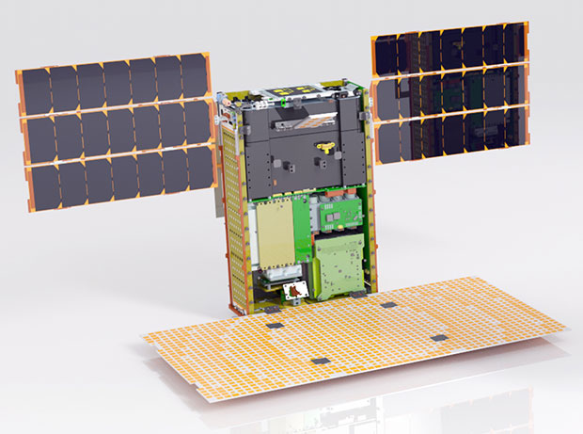
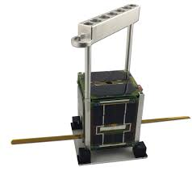
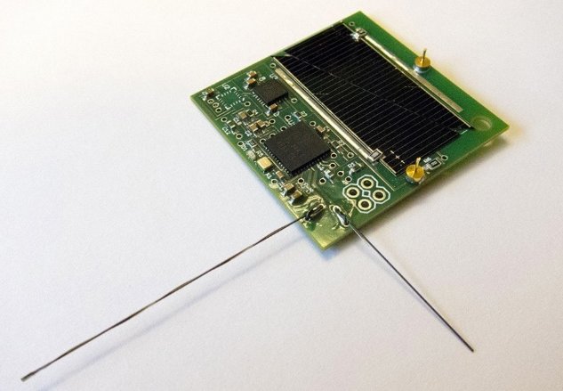
Миниатюризация спутников
Малые спутники:
микроспутники (10 кг - 100 кг)
наноспутники (1 кг - 10 кг)
пикоспутники (0.1 кг - 1 кг)
фемтоспутники (< 100 г)
MarCO, 6U CubeSat, 13 кг
SiriusSat, 1U CubeSat, 1.45 кг
ChipSat, 5 г
Notes:
я начну с тенденций, которые сейчас есть в космонавтике
И первая это миниатюризация спутников
Один из самых популярных классов сейчас это малые спутники, что подтверждается оценками среднегодовой темп роста рынка малых спутников одного из экономических изданий, среднегодовой темп роста рынка малых спутников в течение прогнозируемого периода составит более 17%

Slide 3
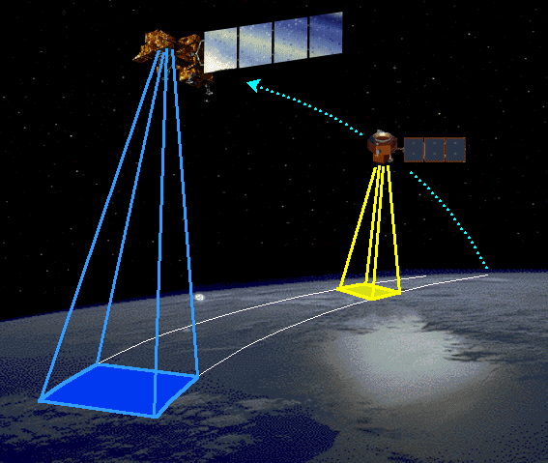
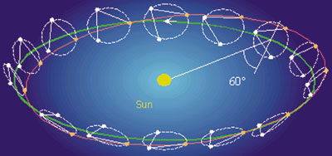
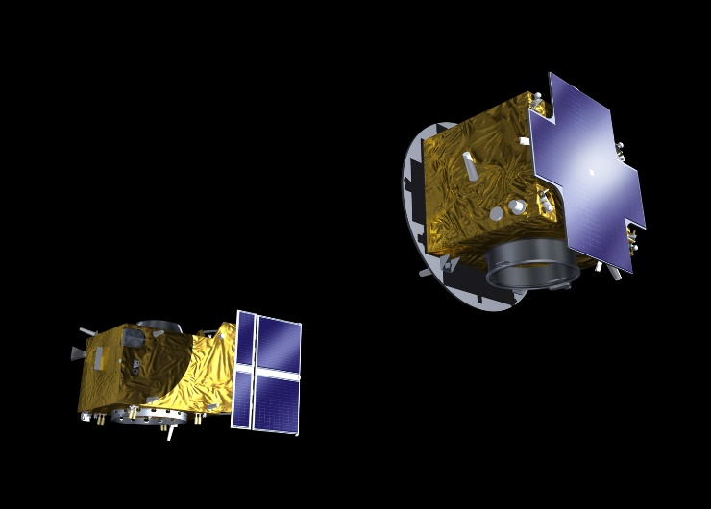
Задачи группового полета
Дистанционное зондирование Земли
Изучение гравитационных волн
Солнечная коронография
Измерение магнитного поля
Landsat 7 & EO-1 Credit: NASA
LISA Credit: ESA
Proba-3 Credit: ESA Portal
Notes:
И вторая тенденция, которая в каком-то смысле является следствием первой
Это рассмотрение в миссиях не одного аппарата, а нескольких, что и называется групповым полетом
И здесь на слайде представлены некоторые примеры задач, которые можно решить с помощью группового полета и соответствующие миссии
Nowadays Formation flying can solve different ambitious tasks from earth remote sensing to taking measurements of earth gravity field
Here in the pictures you can see some examples of formation flying missions

Slide 4
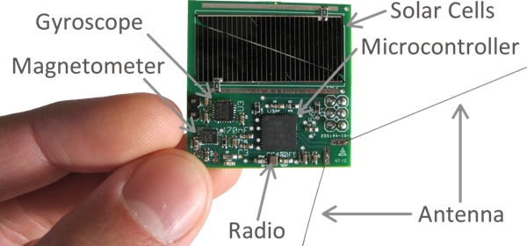
Постановка задачи
Построение роя спутников формата ChipSats после их отделения от 3U CubeSat, то есть обеспечение замкнутых относительных траекторий аппаратов
ChipSat — это спутник, сделанный на основе печатной платы размером 3,5x3,5 см, и включающий в себя солнечную панель, бортовой компьютер, небольшие магнитные катушки и систему связи
3U CubeSat — наноспутник размером 10х10х30 см и массой около 3 кг. Предполагается, что CubeSat оснащен трехосной магнитной системой ориентации
Запуск ChipSats, миссия KickSat
Устройство ChipSat
Notes:
Вот из таких двух тенденций сложилась задача, которую я решала
Я рассматривала задачу построения роя спутников формата чипсат после их отделение от 3у кубсата , то есть обеспечение замкнутых относительных траекторий аппаратов
Схема отделения чипсатов была подсмотрена у миссии киксат, видео которой вы сейчас наблюдаете
Несмотря на маленькие размеры аппаратов
Also, due to the latest development of nanotechnologies, the realization of small satellites for formation flying missions is becoming increasingly feasible. Such satellites which combine cost-effectiveness with high performance are becoming more popular with universities and small research groups for these properties.
So, that’s why the chipsats were chosen for consideration a problem of creating a swarm after the launch from the cubesat using magnetic dipole interaction
Main paramenters of satellites are written on this slide

Slide 5
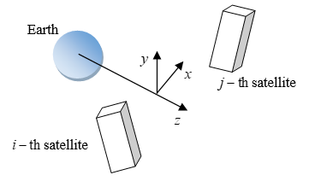
Построение управления
Уравнения Хилла-Клохесси-Уилтшира:
Рассмотрим управление вдоль оси Ox, чтобы погасить дрейф
Построим управление на основе функции Ляпунова:
Относительная система координат
Зная необходимую величину управления находим требуемую силу магнитного взаимодействия, создаваемую диполями
Относительный дрейф
Notes:
To describe relative motion of satellites hill equations were used From the solution of this equations we can note that along the Ox axis the component -3C1wt leads to the relative drift of the satellites which can be the cause of separation of the group
Therefore we consider to implement the control along Ox axes. Its value can be found using Barbashin – Krasovsky's theorem about asymptotic stability
Then the satellites can realize this required value by means of magnetorquers and obtain certain force of electro-magnetic interaction

Slide 6
Подходы к управлению роем
Централизованный
Наличие головного (или "материнского") аппарата в рое, его движение отслеживается остальными "дочерними" спутниками
Децентрализованный
Каждый аппарат принимает решение индивидуально на основе информации о движении ближайших соседей
Notes:
Когда мы говорим о двух аппаратов понятно как ими управлять, но когда мы рассматриваем уже несколько аппаратов уже не так очевидно, что делать
Поэтому существует два основных подхода к управлению роем: централизованный и децентрализованный

Slide 7
Уравнения движения
Магнитное взаимодействие влияет не только поступательное движение, но и на угловое движение
Демпфирование угловой скорости происходит по Bdot:
Магнитные катушки на ChipSat Credit: University of Glasgow
Notes:
Какие уравнения использовались в моделировании
Developed magnetic interaction influences not only relative translational motion but also angular motion
Torque produced by magnetic interaction leads to increase of satellites angular momentum
That is why when we don’t control relative position we can use magnetorquers for angular velocity damping according to well-known –Bdot algorithm

Slide 8
Моделирование работы алгоритма
Notes:
This video shows the work of decentralized control algorithm
We can see relative positions of 20 chipsats with respect to the one from the group and also the changes of the attitude during the simulation
At the end all the satellites are distributed over volume of about 4 cubic meters with relative distances about half a meter
На видео представлена работа децентрализованного алгоритма
Рассматривались относительные траектории 20 чипсатов
И в конце можем наблюдать, что все аппараты занимают примерно 4 кубических метра в объеме

Slide 9
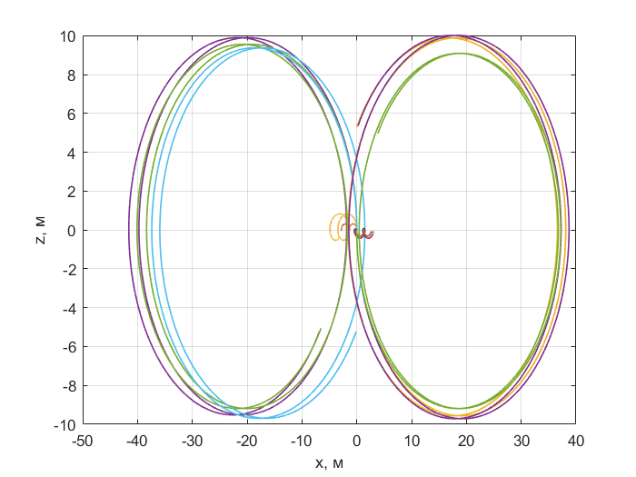
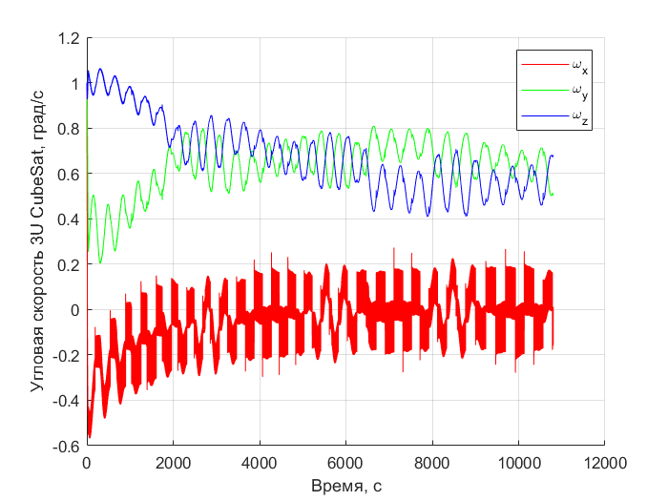
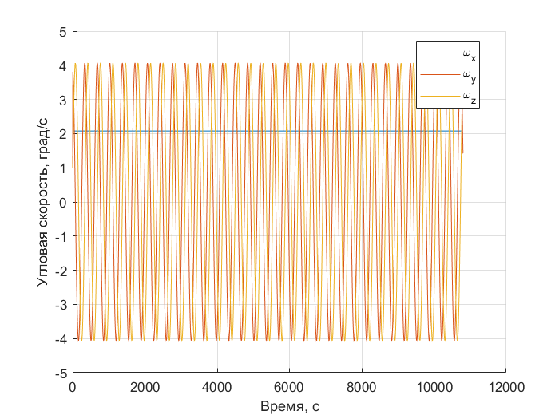
Результаты моделирования
Относительные траектории
Угловая скорость 3U CubeSat
Угловая скорость ChipSat
Notes:
These graphics show the change of relative drifts and angular velocities of chipsats during the simulation
Теперь о работе централизованного алгоритма
В левом вернем углу представлен график относительных траекторий 12 чипсатов за 2 витка относительный дрейф каждого составляет не более 10 см

Slide 10
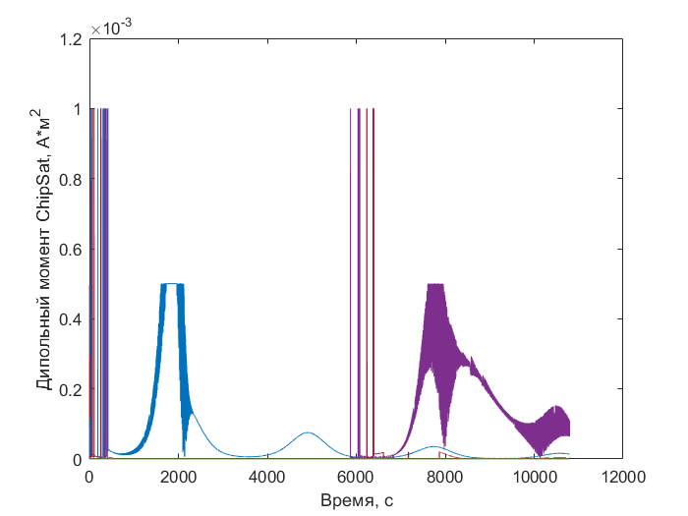
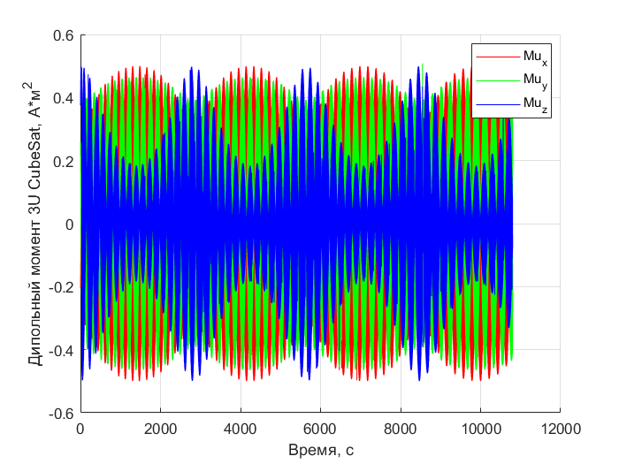
Результаты моделирования
Дипольные моменты ChipSat
Дипольный момент 3U CubeSat
Notes:
These graphics show the change of relative drifts and angular velocities of chipsats during the simulation
Графики реализованных дипольных моментов у чипсатов и кубсата

Slide 11
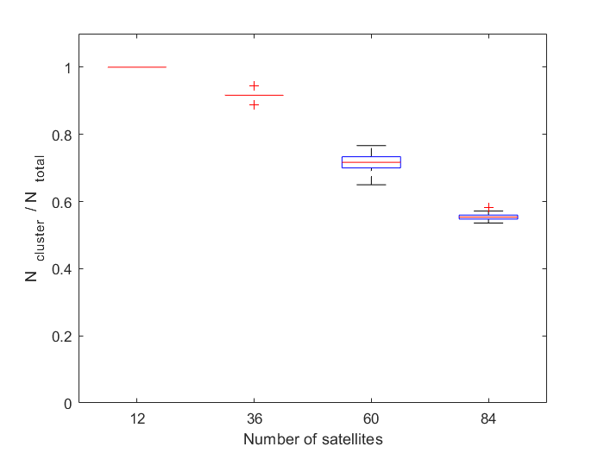
Сравнение подходов к управлению
Централизованный
Децентрализованный
Отношение количества спутников в рое к общему количеству аппаратов
Notes:
Давайте проведем некоторое сравнение двух алгоритмов
На графиках по оси

Slide 12
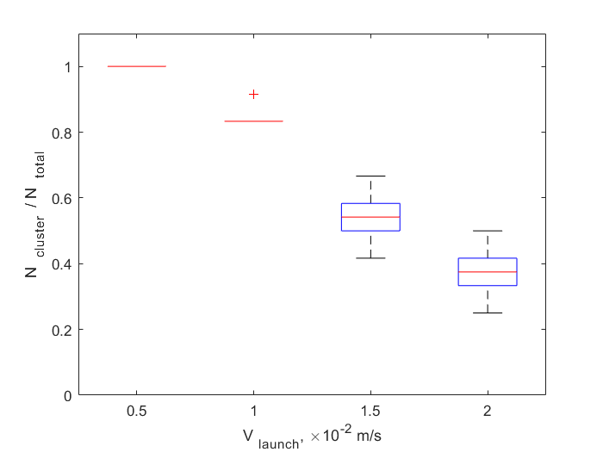
Зависимость от начальных условий
Централизованный
Децентрализованный
Отношение количества спутников в рое к общему количеству аппаратов
Notes:
Further on, increasing initial velocity we also see we obtain the decrease in number of satellites managed to eliminate the drift
This connected with restriction on dipoles that can be developed by magnetorquers

Slide 13
Заключение
Магнитного взаимодействия ChipSats, несмотря на его маленькую величину достаточно для устранения дрейфа между аппаратами
Магнитные катушки могут быть использованы для управления как поступательным, так и угловым движением
Успешность работы алгоритмов зависит от начальных параметров
Планы на дальнейшую работу:
Добавить ошибки в исполнении магнитных диполей
Провести более обширный анализ работы алгоритмов в зависимости от начальных параметров
Notes:
To sum up, here are main conclusions that can be made from the showed results

Slide 14
Спасибо за внимание!
Больше видео на нашем YouTube канале:
KIAM Space Systems Dynamics Department

